Slide 1
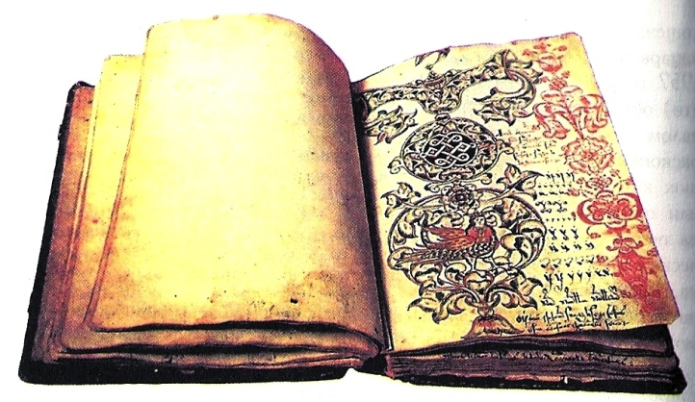
Если хочешь познать истину, начни с азбуки
Вот азбука – начало всех начал.
Открыл букварь – и детством так и дунуло!
А Константин-философ по ночам
Не спал, наверно, буковки выдумывал.
Шептал. Перо в чернила окунал.
Он понимал, что буковки – основа
Грядущего неписаного слова,
Великого, как Тихий океан.
(Ян Гольцман)

Slide 2
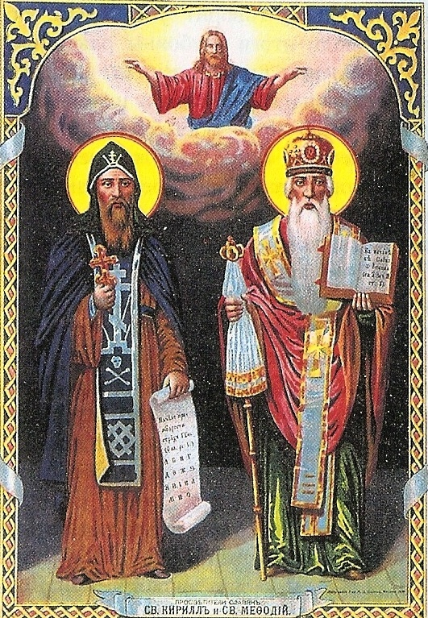
Последовав мудрому совету пословицы, отправимся в интересное путешествие в далекое прошлое, ведь история нашего алфавита насчитывает более 1000 лет и хранит немало тайн.
И первое открытие, которое мы делаем, познакомившись с ранними славянскими памятниками письменности, состоит в том, что они написаны не одной, а двумя азбуками. Одна из них называется глаголицей, другая – кириллицей. Название глаголицы происходит от славянского слова глаголати – «говорить». Кириллица была названа по имени одного из братьев – составителей славянского алфавита – Кирилла.
Азбуки эти имели, в общем, один состав, тот же порядок букв, но сильно отличались начертанием букв.
До сих пор точно не установлено, какую именно азбуку создали Кирилл и Мефодий – глаголицу или кириллицу. Многие ученые считают, что азбука, созданная Солунскими братьями, была глаголицей, более похожей на греческое письмо.
По вопросу о том, какую славянскую азбуку создал Кирилл и когда и как возникла вторая азбука, существует большая литература и множест-во гипотез. Мы советуем заглянуть в книгу

Slide 3
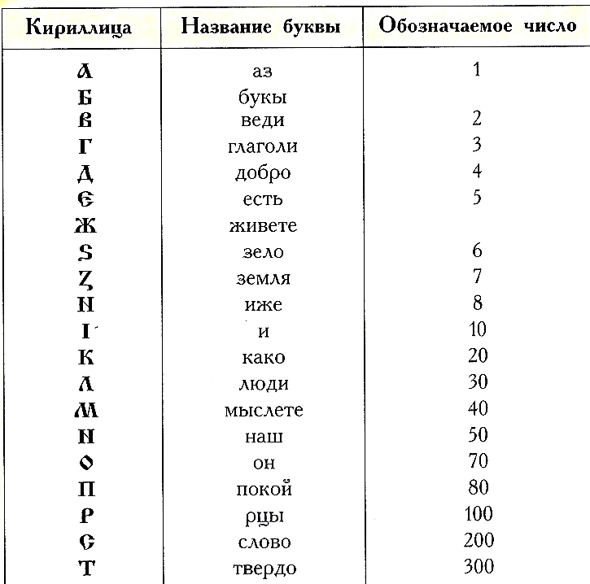
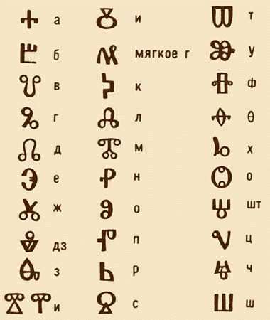
Сравните буквы двух азбук. Какая из них, по вашему мнению, легла в основу современного русского алфавита?
Как вы думаете, от какого слова произошло название «глаголица»?

Slide 4
Устав
Как известно, славянская письменность была создана Кириллом и Мефодием на базе греческого алфавита, в его «парадной» форме, это так называемый устав, который был дополнен недостающими буквами, – для передачи звуков, отсутствующих в греческом языке; в их числе буквы б, ж, ш, щ, ч, ъ, ы, , ь, ю,

Slide 5
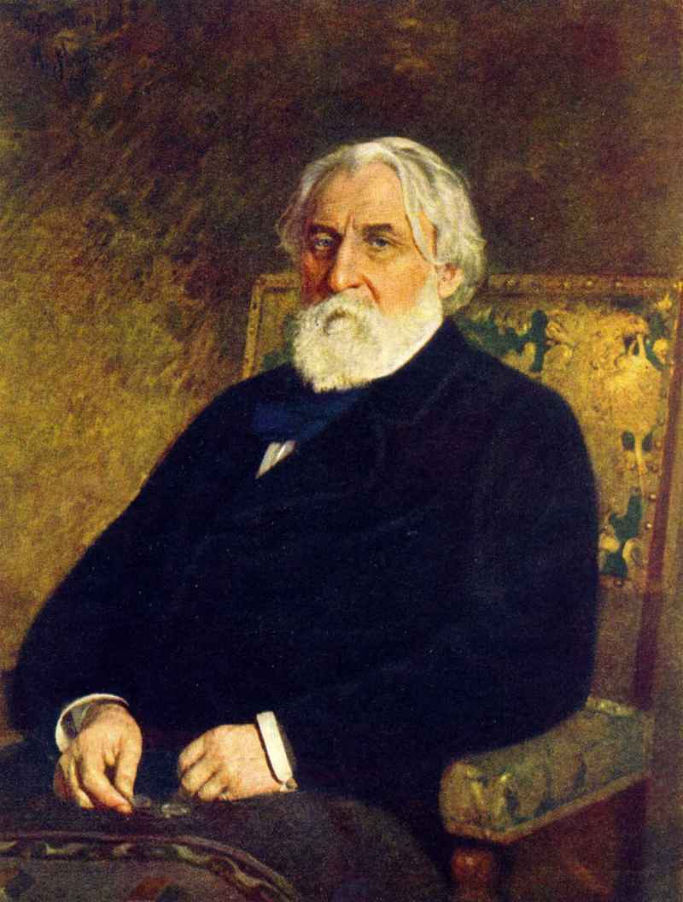
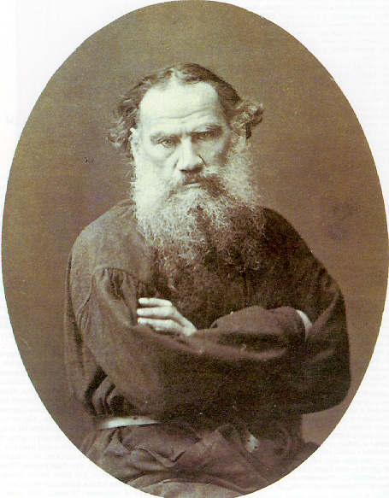
В старину при обучении грамоте и в период усвоения правил чтения сначала называли буквы, затем из них образовывали «склады» (слоги) и только потом – слово. Слово базаръ, например, читалось так: «буки-аз» – ба, «земля-аз-рцы-ер» – зар, ба-зар.
Известный писатель XIX в. В.Гиляровский так вспоминает о своей первой азбуке: «Учиться читать я начал лет пяти. Дед добыл откуда-то азбуку. Каждая буква была с рисунком во всю страницу, и каждый рисунок изображал непременно разносчика: а (тогда написано было «аз») – апельсины, «буки» – торговец блинами, «веди» – ветчина... Далее следуют страницы складов «буки-аз» – ба, «веди-аз» – ва, «глаголь-аз» – га... Других азбук тогда не было, и надо полагать, что и Лев Толстой, Тургенев, Чернышевский учились тоже по этим азбукам».

Slide 6
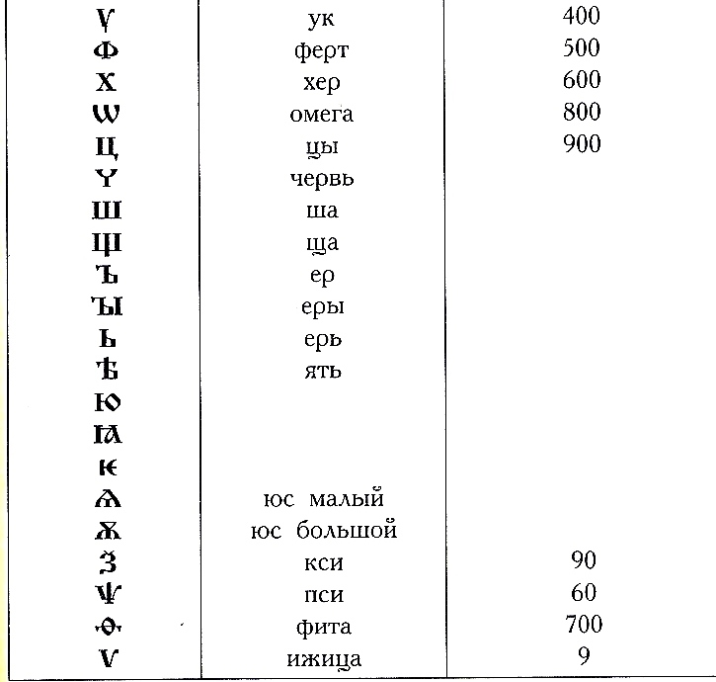
Попробуем прочитать славянский алфавит

Slide 7
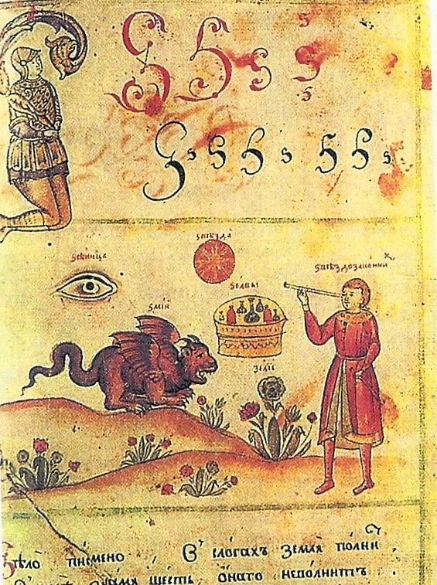
Название букв
В древней азбуке каждая буква имела название и начертание, а большинство из них и числовое значение. Так буква «А» называлась «аз», что значит «Я»; буква «Б» называлась «букы», что значит «буква» или «книга», «письмо»; буква «В» называлась «веди», то есть «знаю».
Нетрудно заметить, что слово «азбука» состоит из названий двух первых букв кириллицы, а названия букв А, Б, В могут составить целое высказывание.
Какое?

Slide 8
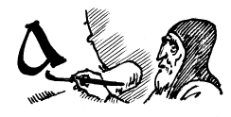
АЗ
Аз соответствует личному местоимению. Какому?
В глаголице эта буква была похожа на крест. Когда-то это слово имело бытийное значение и обозначало «моё бытие», «Моё присутствие здесь». Теперь же получается, что местоимение, начинающее русский имяслов, теперь завершает алфавит.
Когда мы говорим пословицу: «Я – последняя буква алфавита»?
Это мы говорим в адрес себялюбца.

Slide 9
Фразеологизмы со словом «АЗ»
От аза до ижицы
Сам ни аза в глаза, а людей ижицей тычет
Сидеть на азах
Твердить азы
Объясните значение этих фразеологизмов
Как произошло слово алфавит?
Как произошло слово азбука?

Slide 10
Рассмотрите алфавит и скажите, каких букв нет в современном алфавите?
Зело, и-десятеричное, омега, ять, юс большой, юс малый, кси, пси, фита, ижица

Slide 11
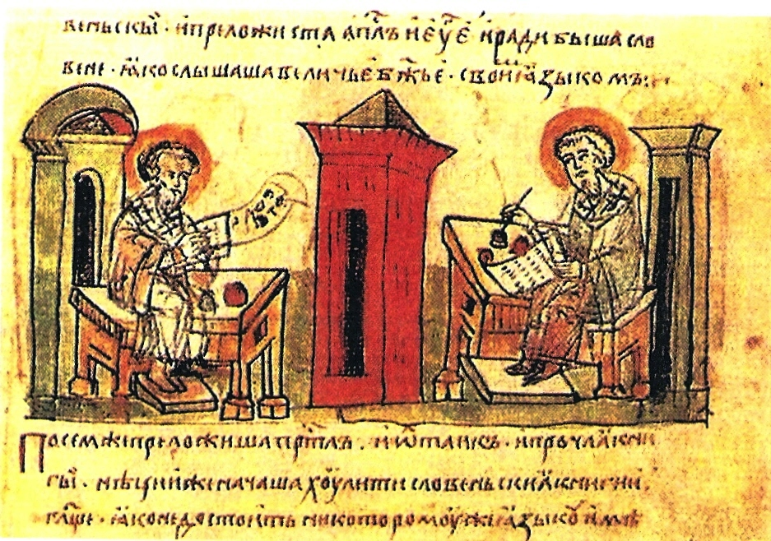
Заимствованные буквы
В кириллице были и буквы, созданные для заимствованных из греческого языка слов. Ферт, фита, кси, пси, ижица. В русском языке не было слов со звуком Ф. Поэтому все слова в славянском языке с буквой ферт или фита были заимствованными. Кси и пси использовались для слов с начальным кс и пс греческого происхождения, таких как Ксения, Псалтирь, но не псы, так как это слово разговорное. Оно писалось с покоя.

Slide 12
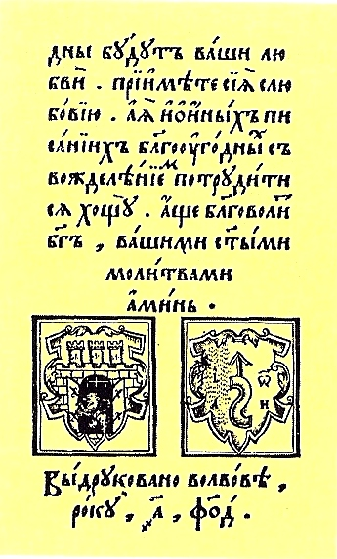
Юс-большой и юс-малый
Юсы обозначали носовые гласные звуки, которые были в славянском языке. Со временем они утратились, перейдя в буквы У, Ю, Я

Slide 13
История буквы ЯТЬ
В русском письме со временем изменилось и значение буквы «ять» . Буквы и е стали произноситься совершенно одинаково. Сравните: вечер – ветер. В слове вечер писали е, а в слове ветер – .
До изгнания из азбуки «ять» называли «буквой-страшилищем», «буквой-пугалом», т.к. она затрудняла правописание и приносила (особенно школьникам) много огорчений. Им приходилось заучивать наизусть слова с «ять». Ошибки на «ять» считались самыми страшными. Выражение знать на ять свидетельствовало о наилучших познаниях.
К каким только ухищрениям не прибегали, чтобы заучить, где писать . Запоминали, что после буквы б буква пишется в четырех корнях, после в – в пятнадцати, после д – в трех и т.п. Для лучшего запоминания придумывали рассказы, стишки, состоящие из слов с : «Б дный,
б лый, бл дный б съ поб жал посп шно в л съ» и т.п.

Slide 14
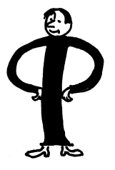
Ферт и фита
Буквы «ферт» и «фита» писались по-разному, а в алфавите стояли в разных местах, но обозначали один и тот же звук. («фита») писалась только в словах греческого происхождения, не очень последовательно: апо еоз, ди ирамб, ри ма, ари метика, ома, едоръ (но Филиппъ). Было много пословиц, отражающих трудность усвоения того, в каких словах писалась : «От фиты подвело животы» (о школьном учении); «Фита да ижица – к ленивому плеть ближится».
Вполне понятно, что одна из букв была лишней. Так исчезла буква («фита»), а осталась ф («ферт»), которая до сих пор обозначает звук [ф].

Slide 15
ЕР и ЕРЬ
Но были и такие буквы, которые изменили свое значение, но из алфавита не исчезли. Буквы ъ («ер») и ь («ерь») первоначально обозначали так называемые редуцированные гласные, близкие к [о] и [е]: сънъ, дьнь (оба слова были двусложными). Примерно в XII в. редуцированные звуки в русском языке перестали существовать, исчезли вообще или перешли в гласные [о] и [е]: сон, день. Но буквы ъ и ь не исчезли из алфавита, как юсы, они стали употребляться уже в другом значении: буква ь стала разделительным знаком (вьюга) и знаком мягкости (день, письмо), а ъ стал разделительным знаком (въехал).

Slide 16

Обозначение цифр
В старину на Руси буквы обозначали еще и цифры. Для указания того, что буквенный знак является не буквой, а цифрой, сверху над ним ставился специальный знак, называемый «титло». Вот, например: как записывались первые девять чисел

Slide 17



Десятки обозначались так
Сотни так
Тысячи обозначались теми же буквами с «титлами», что и первые девять цифр, но у них слева ставили знак , например:

Slide 18

Десятки тысяч назывались «тьмы», их обозначали, обводя знаки единиц кружками, например, числа 10 000, 20 000, 50 000, соответственно, записывались следующим образом:
Отсюда и произошло название тьма народу, т.е. очень много народу.

Slide 19
Задания
Используя таблицы, установите числовое значение букв:
А теперь запишите следующие числа по-древнерусски:
7, 12, 24, 52, 100, 245, 539.

Slide 20


Названия старых букв сохранились в следующих выражениях: прописать ижицу, ходить гоголем, стоять фертом. Пользуясь словарем, узнайте значение этих выражений.

Slide 21
Поиграем!
 | 10 | 20 | 30 | 40
Буква | ? | ? | ? | ?
Истории | ? | ? | ? | ?
Прочитай | ? | ? | ? | ?
Понятие | ? | ? | ? | ?

Slide 22
Буква 40
В описаниях поз и мимики человека в прошлом часто использовались древние названия букв славянской азбуки, например:
1) У нея ротик фитою. (В.И. Даль) 2) Станет фертом, ноги-то азом распялит. (П.И. Мельников-Печерский) 3) Там я барыней пройдуся, фертом в боки подопруся. (Народная песенка о Наполеоне) 4) У Ивана Ивановича большие выразительные глаза табачного цвета и рот несколько похож на букву ижицу. (Н.В. Гоголь)
Названия каких букв встречаются в данных предложениях? Какие звуки они обозначали? Напишите эти буквы. Каких из них нет в современном алфавите и почему?

Slide 23
Буква 40
«Фита» – f, звуковое значение – [ф]; «ферт» – ф , звуковое значение [ф]; «аз» – а [а]; «ижица» – v [и].
В современном алфавите нет букв «фита» и «ижица», так как они обозначали те же гласные звуки, что и буквы «ферт» (ф) и «иже» (и), употребляясь в ограниченном числе заимствованных слов.

Slide 24
Истории 40
Перед вами отрывок из повести Н.С. Лескова «Очарованный странник».
Тот покровитель, к которому я насчет карьеры был прислан, в адресный стол справщиком определил, а там у всякого справщика своя буква есть. <…...> Иные буквы есть очень хорошие, как, например, «буки», или «покой», или «како»: много на них фамилиев начинается, и справщику есть доход, а меня поставили на «фиту». Самая ничтожная буква, очень на нее мало пишется, и то еще из тех, кои по всем видам ей принадлежат, все от нее отлынивают и лукавят: кто чуть хочет благородиться, сейчас себя самовластно вместо «фиты» через «ферт» ставит. Ищешь-ищешь его под «фитою» – только пропащая работа, а он под «фертом» себя проименовал.
Когда и почему «ничтожная буква» была устранена из алфавита?

Slide 25
Истории 40
«Фита» дважды устранялась из алфавита (после первой, петровской реформы 1708 года она вернулась в алфавит и дожила до реформы 1918 года, после которой исчезла окончательно), так как из двух букв, обозначающих один и тот же согласный [ф], должна была остаться только одна.

Slide 26
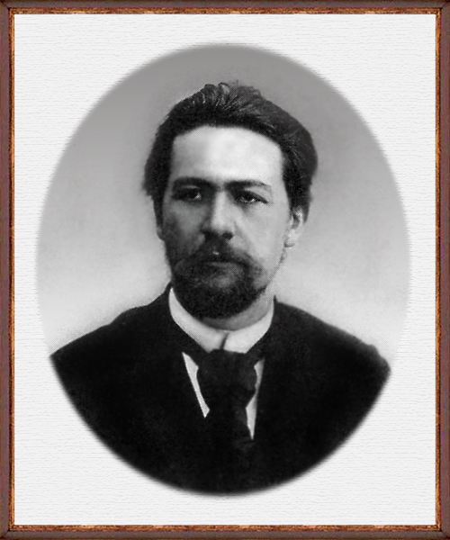
Прочитай 30
В повести А.П. Чехова «Три года» читаем:
– Твердо, веди, аз! – слышалось со всех сторон (буквами в амбаре обозначались цены и номера товаров). – Рцы, иже, твердо!
Напишите буквы, названные в данном отрывке. Что должен был крикнуть приказчик, чтобы назвать товар, обозначенный буквами с, г, л; м, б, д?

Slide 27
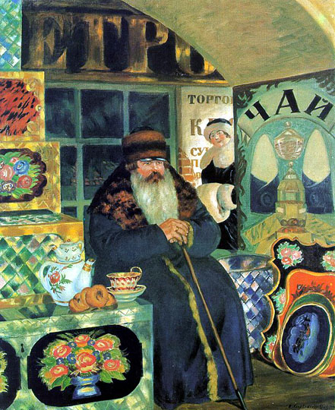
Прочитай 30
Т, В, А, Р, И, Т.
Чтобы назвать товар, обозначенный буквами с, г, л, приказчик должен был крикнуть: «Слово, глаголь, люди!» – а для обозначения товара м, б, д – «Мыслете, буки, добро!».

Slide 28
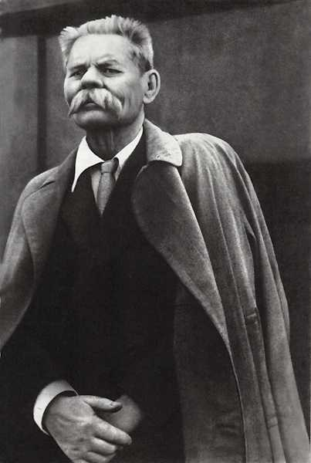
Прочитай 20
Какое слово читает постигающая азы грамоты Пелагея Ниловна – главная героиня романа А.М. Горького «Мать»?
«И снова она, то закрывая глаза, то открывая их, шептала:
Живете, иже – жи, земля, наш.»
Ниловна читает слово жизнь. «Живете» – название буквы ж, «иже» – и, «земля» – з, «наш» – н. Не названа только буква ь – «ерь».

Slide 29
Понятие 30
Определите значение выделенных слов – терминов, которые употреблены А.С. Пушкиным для описания рукописных русских текстов.
1) Первые 20 частей исписано старинным почерком с титлами <...…>. Остальные 35 частей писаны разными почерками, большей частью так называемым лавочничьим с титлами и без титлов. (История села Горюхина) 2) Рукопись сгорела в 1812 году. Знатоки, видевшие ее, сказывают, что почерк ее был полуустав <…...>. (Статья о «Слове о полку Игореве»)

Slide 30
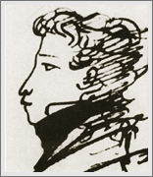
Понятие 30
Полуустав (в устаревшей орфографии – дефисное написание полу-устав) – один из типов рукописного почерка (см. п. 45), который господствовал в XIV–XV вв., сменяясь постепенно более неразборчивой скорописью, которая и названа в тексте А.С. Пушкина лавочничьим письмом (письмо «лавочников» – торговцев, ремесленников, городского люда XVI–XVII веков).
Титла – надстрочный знак, который использовался для обозначения цифр или для сокращения слов

Slide 31
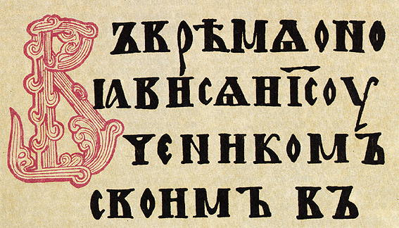
Буква 10
Откуда произошло выражение «красная строка»?

Slide 32
Эта строка писалась киноварью – краской красного цвета, часто с дополнительными украшениями – заставкой, разрисованными начальными буквами и т.п. Выражение красная строка стало фразеологизмом и находится в активном запасе современного русского языка в значении «начало текста или абзаца, отступ слева».
Красная строка – первая строка какого-либо раздела древнерусского текста, главы или абзаца.

Slide 33
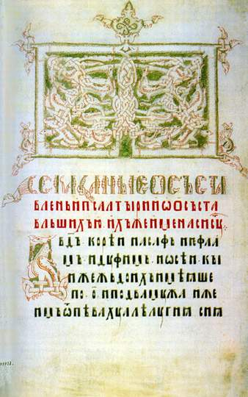
Понятие 10
Что такое устав?
Устав, или уставное письмо, – наиболее древний тип почерка в русской рукописной традиции, он представляет собой каллиграфически правильное кириллическое письмо (крупные прямостоячие буквы с равными промежутками между ними), которым оформлялись церковно-славянские книги XI–XIII вв.

Slide 34
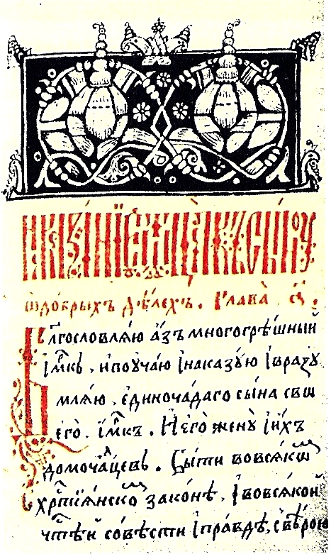
Понятие 20
Что такое полуустав?
Устав постепенно вытесняется полууставом (этот тип письма XIV–XV вв. характеризуется меньшей геометрической правильностью букв и промежутков между ними, меньшими размерами букв, а в конце периода – появлением наклона и соединений букв),

Slide 35

Истории 10
Какие две азбуки были у древних славян?
Глаголица и кириллица

Slide 36
Буква 20
Какие фразеологизмы с буквой АЗ вы знаете?
От аза до ижицы
Сам ни аза в глаза, а людей ижицей тычет
Сидеть на азах
Твердить азы

Slide 37
Буква 30
Иногда мы употребляем выражение от а до я, что означает «все на свете», «от начала до конца». Почему до 1917 года в этом случае говорили: от «аза» до «ижицы»?
Ижица была упразднена после революции. Ижица была последней буквой дореволюционного алфавита

Slide 38





Истории 20
Как обозначали цифры наши предки?
Они их обозначали буквами, над которыми ставили знак «титло». Первая буква алфавита «аз» с титлом наверху обозначала не букву, а цифру 1.

Slide 39
Прочитай 10
Что значит «Стоять фертом»?
Это значит стоять подбоченившись, гордо, изображая ферт

Slide 40



Прочитай 40
Объясните значение фразеологизма
Писать мыслете
Быть пьяным, идти шатаясь

Slide 41
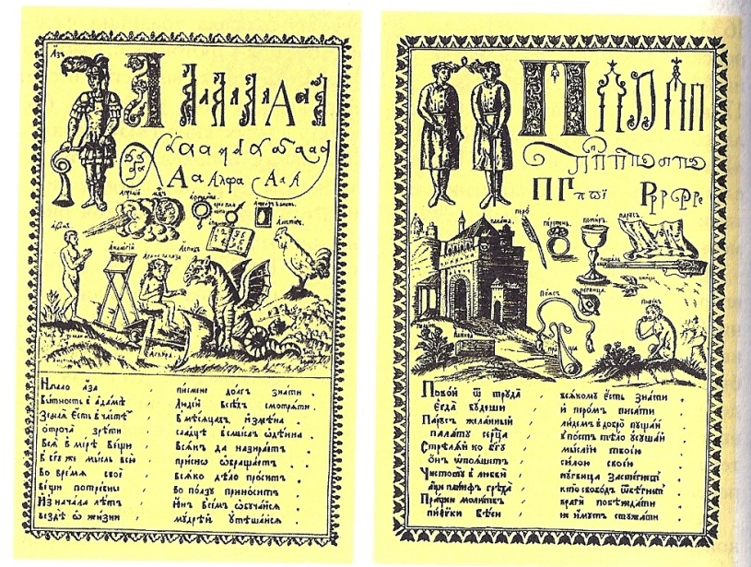
Истории 30
Покой и пси – это древние названия букв кириллического алфавита, сохранявшиеся в церковно-славянской традиции. Буква п «покой» обозначала звук [п], а буква «пси» – сочетание пс. «Пси» – буква, перенесенная в кириллицу из ее источника – византийского алфавита, она употреблялась только в ограниченном круге слов греческого происхождения (например, псалоом) Заменять этой буквой случайное сочетание звуков п и с в других словах было, конечно, недопустимо: буквы «пси» вообще не может быть в разговорных словах.
Переведите на современный русский язык поучение Азбуковника XVII века: «Везде пиши пса покоем, а не псями. …...Кое общение псу со псалмом?».
Объясните значение выделенных слов и ответьте на вопрос: почему пса ни в коем случае нельзя писать псями?

